Slide 1
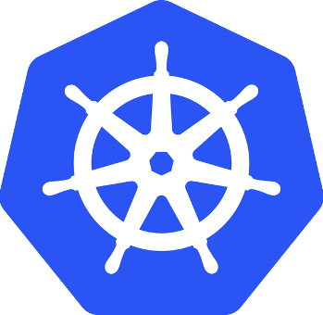
Kubernetes
Aula 1

Slide 2
Kubernetes
Intro
Do grego Κυβερνήτης (Governador) https://translate.google.com/?authuser=0#en/el/Governor
3ª geração de orquestradores no Google
Borg => Omega => Kubernetes (https://queue.acm.org/detail.cfm?id=2898444)
Baseado na experiência do Google
Em 2014 mais de 2 bilhões de containers por semana 3,300 containers por segundo aproximadamente (Joe Beda engineer at GCP, now CTO of Heptio in a talk at GlueCon 2014)
Open Source desde Julho de 2014

Slide 3
Kubernetes
Intro
Grande apoio da Red Hat (Openshift)
Alta contribuição no Github (Comunidade Crescente)
Mantido atualmente pela CNCF (Cloud Native Computing Foundation)
Roda em clouds públicas (Google, AWS, Azure, IBM, Oracle Cloud, etc)
Roda em Bare metal (Servidores e até Raspberry Pi)
Roda no laptop (Docker for Desktop, minikube, nanokube, etc)
Roda tudo que é compatível com OCI (OPEN CONTAINER INICIATIVE) - Docker, rkt, CRI-O
Atualmente suportando ContainerD (também da CNCF)
* PODMAN = não é um CRI (CONTAINER RUNTIME).

Slide 4
Orquestração
Conceitos

Slide 5
Conceitos
Como gerenciar o ciclo de vida dos contêineres?
Como escalar?
Como recriar contêineres que morrem?
Como atualizar o sistema sem downtime?
Onde colocar meus contêineres?
Como os contêineres vão se comunicar?
Como gerenciar informações sensíveis?
Resposta: Orquestração

Slide 6
Conceitos
Quais são os elementos a serem coordenados:
Contêineres
Hosts
Redes
Volumes
Monitoramento

Slide 7
Conceitos
Quais são os efeitos desejados:
Aplicação sempre rodando
Escalabilidade automática
Tolerância a falhas (failover, rebalanceamento, health checks, etc)
Melhor utilização de recursos
Minimizar intervenção manual

Slide 8
Cliente

Slide 9
Cliente
Comum utilizarmos a aplicação kubectl passando os comandos e parâmetros.
É um binário de instalação simples. (Windows, Mac OS, Linux)
O cluster expõe APIs, podemos interagir com outros clientes HTTP (curl, wget, etc...)

Slide 10
Cliente
Instalação no Linux
Pegando a versão estável mais atual:
$ export KUBEVER=`curl -s https://storage.googleapis.com/kubernetes-release/release/stable.txt`
Baixando o binário:
$ curl -LO https://storage.googleapis.com/kubernetes-release/release/${KUBEVER}/bin/linux/amd64/kubectl

Slide 11
Cliente
Instalação no Linux
Dando permissão de execução $ chmod +x ./kubectl
Colocando no PATH: $ sudo mv ./kubectl /usr/local/bin/kubectl

Slide 12
Cliente
Instalação no Linux
Também podemos utilizar gerenciadores de pacote. Nos Debian like: $ sudo apt-get update && sudo apt-get install -y apt-transport-https $ curl -s https://packages.cloud.google.com/apt/doc/apt-key.gpg | sudo apt-key add - $ echo "deb https://apt.kubernetes.io/ kubernetes-xenial main" | sudo \ tee -a /etc/apt/sources.list.d/kubernetes.list $ sudo apt-get update && sudo apt-get install -y kubectl

Slide 13
Cliente
Instalação no Linux
Nos Red Hat like: $ cat <<EOF > /etc/yum.repos.d/kubernetes.repo [kubernetes] name=Kubernetes baseurl=https://packages.cloud.google.com/yum/repos/kubernetes-el7-x86_64 enabled=1 gpgcheck=1 repo_gpgcheck=1 gpgkey=https://packages.cloud.google.com/yum/doc/yum-key.gpg https://packages.cloud.google.com/yum/doc/rpm-package-key.gpg EOF

Slide 14
Cliente
$ sudo yum install -y kubectl

Slide 15
Cliente
Instalação no Windows
Verificar a versão atual em https://storage.googleapis.com/kubernetes-release/release/stable.txt
Baixar o binário de https://storage.googleapis.com/kubernetes-release/release/v1.15.0/bin/windows/amd64/kubectl.exe
Adicionar ao PATH

Slide 16
Cliente
Se seu Windows tiver Powershell pode usar o PSGallery:
C:\> Install-Script -Name install-kubectl -Scope CurrentUser -Force
install-kubectl.ps1 C:\tmp
C:\> Copy-Item "C:\tmp\kubectl.exe" -Destination "C:\Windows\System32\"
É mais comum e simples instalar via Chocolatey C:\> choco install kubernetes-cli

Slide 17
Cliente
Para saber os comandos disponíveis: $ kubectl kubectl controls the Kubernetes cluster manager. Find more information at: https://kubernetes.io/docs/reference/kubectl/overview/ Basic Commands (Beginner): create Create a resource from a file or from stdin. expose Take a replication controller, service, deployment or pod and expose it as a new Kubernetes Service run Run a particular image on the cluster set Set specific features on objects ...

Slide 18
Cliente
Subcomandos de um comando
$ kubectl create Error: must specify one of -f and -k Create a resource from a file or from stdin. JSON and YAML formats are accepted. Examples: # Create a pod using the data in pod.json. kubectl create -f ./pod.json ...

Slide 19
Dica: Configurar bash completion
Linux Debian like $ sudo apt-get install bash-completion $ kubectl completion bash > /etc/bash_completion.d/kubectl $ kubeadm completion bash > /etc/bash_completion.d/kubeadm $ source ~/.bashrc Linux RedHat like $ sudo yum install bash-completion $ kubectl completion bash > /etc/bash_completion.d/kubectl $ kubeadm completion bash > /etc/bash_completion.d/kubeadm $ source ~/.bashrc

Slide 20
Clusters

Slide 21

Minikube
Muito simples de levantar, basta instalar e rodar minikube start
Certificado pela CNCF
Cluster com apenas 1 nó
Possível rodar ContainerD com CRI-O, rkt, ou Docker.
Versão antiga do Docker daemon.
Depende de hypervisor para criar a VM

Slide 22
kubeadm
Faz o bootstrap de um cluster de Kubernetes
Simplicidade inspirada no Docker Swarm
Permite um cluster multi-node
Permite configurar qual container runtime
Podemos instalar em VMs localmente ou em servidores em Cloud
Constante evolução
Desde 1.14 facilita criação de clusters em HA

Slide 23

kops
Faz bootstrap de um cluster Kubernetes na AWS, GCE e na DigitalOcean
Suporta multi master
Cria os recursos fazendo chamadas nas APIs dos Cloud providers
Exporta para Terraform
Possível manter mais de um cluster
Sempre 2 versões atrasadas
https://github.com/kubernetes/kops

Slide 24

Kubespray
Cria o cluster quase que manualmente (vanilla)
Baseado em playbooks ansible, basta identificar as máquinas no inventário
Altamente configurável, permite HA
Pode ser usado em VMs ou bare metal
Possível manter mais de um cluster
https://kubespray.io/

Slide 25
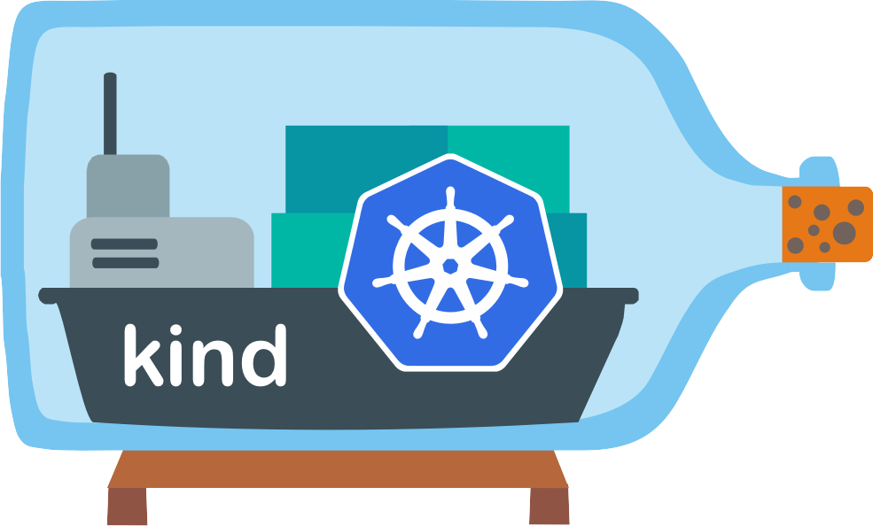
Kind
Kubernetes In Docker
1 binário para criar e gerenciar clusters
Cluster multi-nó
Docker tem que estar instalado
Dá para criar mais de um cluster
https://kind.sigs.k8s.io/

Slide 26
Microk8s
Cluster de um nó apenas
Praticamente feito para o Ubuntu
Leve, rápido e simples
https://microk8s.io/

Slide 27

K3s
Da Rancher
Todo que é depreciado foi removido
Banco substituido etcd -> sqlite custumizado
Multi nó
Footprint muito baixo
Um binário para gerenciar tudo
Rodar até em raspberries
https://k3s.io

Slide 28
Cloud providers
Google Cloud - GKE
AWS - EKS
Azure – AKS
Oracle Cloud – OKE
Outras Clouds tem outros nomes;
Paga pelo serviço (as a service)
Te entregam um control plane HA gerenciado por eles onde você adiciona automaticamente ou não nós workers

Slide 29
Arquitetura do Kubernetes (K8s)

Slide 30
Arquitetura do Kubernetes (K8s)
Máquinas que compõe um cluster. Podem ter um dos dois papéis
Master
Responsável pelo control plane do Kubernetes, garante que está sempre disponível
É por onde administramos o cluster e as aplicações que rodam nele
É bom ter mais de um para ter HA (high availability)
Node
Roda o workload (aplicações, cron jobs, batch jobs, etc)
Reporta para os masters o estados das aplicações rodando nele.
Não conseguimos mudar os papéis dos nós como no Swarm ** Um nó pode desempenhar ambos papéis, não recomendado em ambientes produtivos – Principio básico de hardening!!!

Slide 31
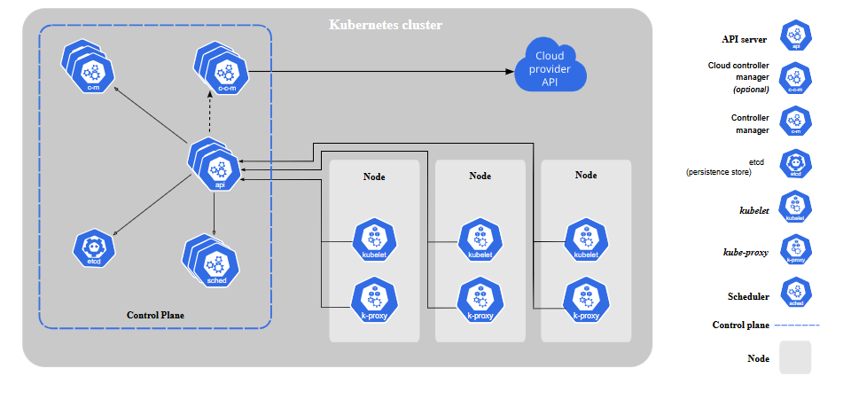
Arquitetura do Kubernetes (K8s)

Slide 32
Namespaces

Slide 33
Namespaces
Também chamados de
cluster virtuais
partições
visões
Separa recursos com mesmo nome (ex.: pod api em um namespace A e outro em namespace B)
Limites ou quotas diferentes
Vem por padrão com 3 que não podem ser removidos
Default
Kube-system (onde rodam os container que controlam o cluster)
Kube-public (guarda um configmap, um secret e um service account)

Slide 34
Namespaces
Novo namespace kube-node-lease (a partir da versão 1.14)
Responsável pelas as informações de estado dos nós
antes mandado para os masters via heartbeat
Agora só é enviado caso o estado mude diminuindo carga e aumentando performance

Slide 35
Namespaces
Server1
Server2
Server3

Slide 36
Namespaces
Server1
Server2
Server3
Default
Default
Default
Kube-system
Kube-system
Kube-system
Kube-public
Kube-public
Kube-public

Slide 37
Pods

Slide 38
Pods
Web Contêiner
Web Contêiner
Web Contêiner
Supervisord
Nginx
Nginx
php-fpm
Nginx
php-fpm
Contêiner
Apps

Slide 39
Pods
Web Contêiner
Web Contêiner
Web Contêiner
Supervisord
Nginx
Nginx
php-fpm
Nginx
php-fpm
Anti Pattern: Ideal é 1 processo por container
Contêiner
Apps

Slide 40
Pods
Pod web
Nginx Contêiner
PHP Contêiner
Nginx
php-fpm
Pod
Contêiner
Apps

Slide 41
Pods
Menor unidade orquestrada do cluster
Swarm roda contêineres (processos), Kubernetes roda Pods
Pode rodar mais de um container, 2 aplicações (ex.: nginx + uWSGI, ou apache + php-fpm, ou nginx + passenger)
Diminui a complexidade quando precisamos rodar duas aplicações no mesmo contêiner
Quebra o isolamento de alguns namespaces
Network, UTS (hostname) e Volume compartilhados
PID, Rootfs e User namespaces permanecem isolados

Slide 42
Pods
Todos os containers no mesmo pod rodam no mesmo host
Não escalamos os contêineres dentro do pod, quando escalamos adicionamos mais pods.

Slide 43
Pods
Nginx
Nginx
Nginx
php-fpm
php-fpm
php-fpm
host1
host2
Host
Pod
Contêiner

Slide 44
Pods
Nginx
Nginx
php-fpm
php-fpm
host1
host2
Host
Quando fazemos o schedule de um pod, todos os containers dentro dele rodam juntos. Pod é a menor unidade "deployável"
Pod
Contêiner

Slide 45
Pods
Web pod
Nginx container
/usr/share/nginx/html/
IP: 10.0.x.x
PHP-FPM container
hostname: web-u8dv
Volume
/var/html/
Pod
* Demais namespaces são preservados nos contêiners (PID, IPC, User, rootfs).
Contêiner

Slide 46
Pods
No Docker $ docker run -d -p 8080:80 nginx No Kubernetes $ kubectl run web --image=nginx --port=80
Então vamos abrir 2 terminais

Slide 47
Pods
Terminal1: $ watch -n 1 kubectl get pod --output=wide
Terminal2: $ kubectl run web --image=nginx --port=80

Slide 48
Pods
O cli nos permite usar o nome do recurso extendido (pod) ou encurtado (po)
No terminal 2: $ kubectl get pods $ kubectl get po $ kubectl get po --all-namespaces $ kubectl get po --namespace kube-system $ kubectl get po -n kube-system $ kubectl get po -n kube-system -o wide --show-labels $ kubectl get po -n kube-system --output=yaml $ kubectl get po -n kube-system --output=json $ kubectl get po -A -o jsonpath='{.items[*].metadata.name}'

Slide 49
Pods
Quando usamos o run apareceu mensagem de deprecated e sugeriu usar create.
Usando o help conseguimos ver os recursos que podemos criar $ kubectl create --help | grep -A 15 Available
Não temos a opção pod, mas olhando em como usa percebemos que dá para usar arquivos
$ kubectl create --help | grep -A 3 Usage

Slide 50
Pods
Vamos criar um. Acessar a documentação de referencia da API de acordo com a versão do nosso cluster Kubernetes: https://kubernetes.io/docs/reference/ Procure por Pod ou acesse o link para a documentação sobre pods na versão Pods | Kubernetes
Vamos criar uma descrição de pod: $ vi pod.yaml

Slide 51
Pods
AKMS? apiVersion: kind: metadata: spec:

Slide 52
Pods
apiVersion: v1 kind: Pod metadata: (entrar no link e ver as possibilidades) spec: (entrar no link e ver as possibilidades)

Slide 53
Pods
apiVersion: v1 kind: Pod metadata: name: demo labels: chave: valor spec: containers: - name: web image: wfsilva/demoapp:v1 ports: - containerPort: 8080

Slide 54
Pods
apiVersion: v1 kind: Pod metadata: name: demo labels: chave: valor spec: containers: - name: web image: wfsilva/demoapp:v1 ports: - containerPort: 8080

Slide 55
Pods
Criar arquivo pod.yaml com conteúdo do slide anterior ainda com o terminal dividido vamos rodar no terminal 2:
Terminal2: $ kubectl create -f pod.yaml
Também disponível no github:
$ kubectl apply --save-config -f https://raw.githubusercontent.com/wsilva/kubernetes-curso-exemplos/master/pod/pod.yaml

Slide 56
Pods
No terminal 2 tente rodar o create novamente e perceba o erro $ kubectl create -f pod.yaml # essa dá erro, já criamos
Vamos trocar o nome do pod de demo para outrademo $ vi pod.yaml

Slide 57
Pods
apiVersion: v1 kind: Pod metadata: name: outrademo # era demo labels: chave: valor spec: containers: - name: web image: wfsilva/demoapp:v1 ports: - containerPort: 8080

Slide 58
Pods
Rodar o seguinte comando e perceber novo pod rodando ao invés de modificar o atual $ kubectl apply -f pod.yaml Agora vamos trocar .metadata.labels.chave de valor para novovalor mas usando comando edit $ kubectl edit pod outrademo

Slide 59
Pods
apiVersion: v1 kind: Pod metadata: name: outrademo labels: chave: novovalor # era valor spec: containers: - name: web image: wfsilva/demoapp:v1 ports: - containerPort: 8080

Slide 60
Pods
Ao gravar e sair vemos que o pod foi alterado.
Vamos tentar alterar novamente mas vamos trocar .metadata.name de outrademo para maisumademo. Novamente com o comando edit $ kubectl edit pod outrademo

Slide 61
Pods
apiVersion: v1 kind: Pod metadata: name: maisumademo # era outrademo labels: chave: novovalor spec: containers: - name: web image: wfsilva/demoapp:v1 ports: - containerPort: 8080

Slide 62
Pods
Como fazemos para ver a aplicação rodando?
Por enquanto podemos fazer port-forward: $ kubectl port-forward demo 8080:8080
O terminal 2 vai ficar travado, enquanto isso abra o navegador em http://localhost:8080 ou use o comando $ curl http://localhost:8080

Slide 63
Pods
Vamos parar o port-forward com ctrl+c e fazer para o outro pod: $ kubectl port-forward web-6697c659fb-fl9kx 8888:80
O terminal 2 vai ficar travado, enquanto isso abra o navegador em http://localhost:8888 ou use novamente o comando curl http://localhost:8888
No terminal 2 dê o comando ctrl+z, isso vai pausar o processo do port-forward e liberar o terminal
Digite $ bg

Slide 64
Pods
O port-forward volta a rodar mas em background
Com o terminal 2 livre mas com port-forward em background vamos rodar: $ kubectl exec -it web-6697c659fb-fl9kx bash
Atenção: O sufixo do nome do seu pod deve ser diferente do slide
Adicionamos um processo bash dentro do container do pod. Vamos alterar o arquivo index.html root@web-6697c659fb-fl9kx:/# echo "<h1>Kubernetaaaa</h1>" > /usr/share/nginx/html/index.html

Slide 65
Pods
Acesse novamente o navegador e veja que o conteúdo da index foi alterado.
Voltando no terminal 2 vamos sair do container: root@web-6697c659fb-fl9kx:/# exit
Digite fg para trazer o port-forward de volta e em seguida ctrl+c para matar o processo $ fg Ctrl+c
Ainda no terminal 2 vamos alterar mais uma vez o arquivo pod.yaml. $ vi pod.yaml

Slide 66
Pods
Vamos alterar o nó spec.containers.image para yabadabadoo e metadata.name para vaidarruim

Slide 67
Pods
apiVersion: v1 kind: Pod metadata: name: vaidarruim labels: chave: novovalor spec: containers: - name: web image: yabadabadoo ports: - containerPort: 8080

Slide 68
Pods
Vamos criar o novo pod mas de olho no terminal 1 para ver o status $ kubectl apply -f pod.yaml
Imagine que não sabemos o que aconteceu, podemos usar o comando logs e o comando describe para debug
$ kubectl describe pod vaidarruim
De toda as informações úteis do pod perceber alguns nós importantes:

Slide 69
Pods
Mostra o estado atual do pod $ kubectl describe pod vaidarruim | grep Status
Mostra as condições que já satisfez para mudar os estado $ kubectl describe pod vaidarruim | grep Conditions -A 5
Mostra os eventos, inclusive o nó que está e a mensagem de que não conseguiu baixar a imagem chamada yabadabadoo $ kubectl describe pod vaidarruim | grep Events -A 15

Slide 70
Pods
Se a aplicação estivesse com problemas dentro do pod poderíamos usar o comando logs para debug também
Neste caso vamos mostrar os logs de acesso do nginx $ kubectl logs -f web-6697c659fb-fl9kx
Novamente atenção para o sufixo no nome do pod que deve ser diferente para cada um.
No terminal 2 podemos matar o follow do log com ctrl+c.

